Slide 1
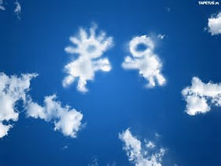
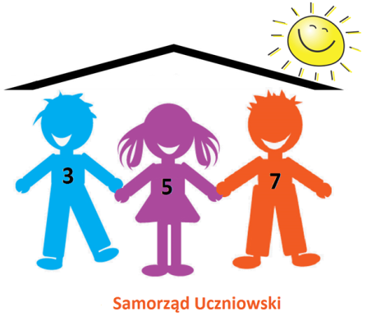
14 kwietnia 2017 r.
Samorząd Uczniowski
zaprosił
do wspólnej zabawy
z okazji
„Dnia
Gapienia się
w Niebo”

Slide 2
„Dnia Gapienia się w Niebo”
z Samorządem Uczniowskim.
Zachęcaliśmy Was do patrzenia w niebo!
Do zatrzymania się na chwilę i docenienia piękna błękitnego nieba, puszystych chmurek i szybujących po niebie ptaków…
Zachęcaliśmy do poszukiwań najładniejszej chmury, o ciekawym kształcie, którą uwiecznicie w swoich pracach…
Zaprosiliśmy Was do nauki przez zabawę przygotowując materiały do zajęć oraz tablicę informacyjną w holu głównym szkoły.

Slide 3
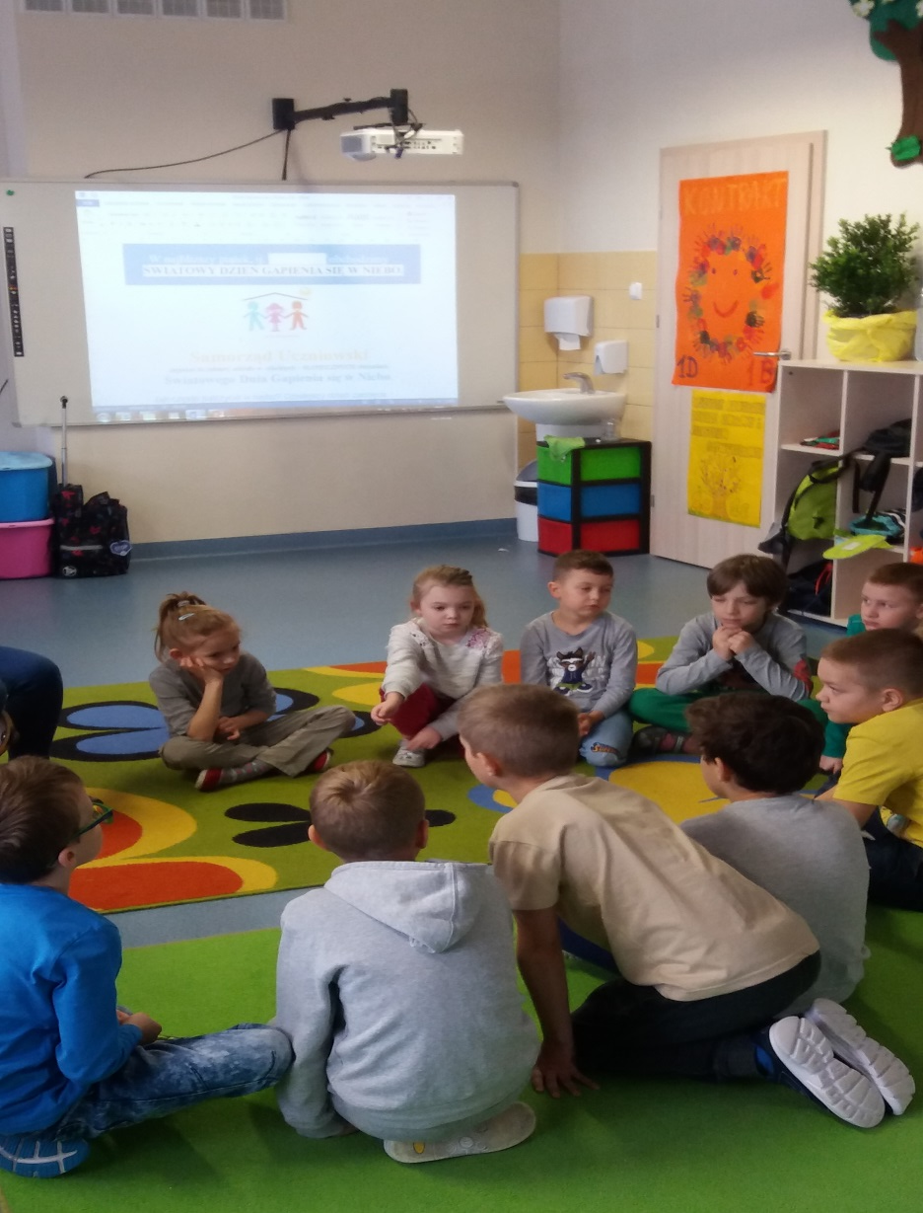
„Dzień Gapienia się w Niebo”
z Samorządem Uczniowskim.
Podczas zabaw
w kręgu

Slide 4
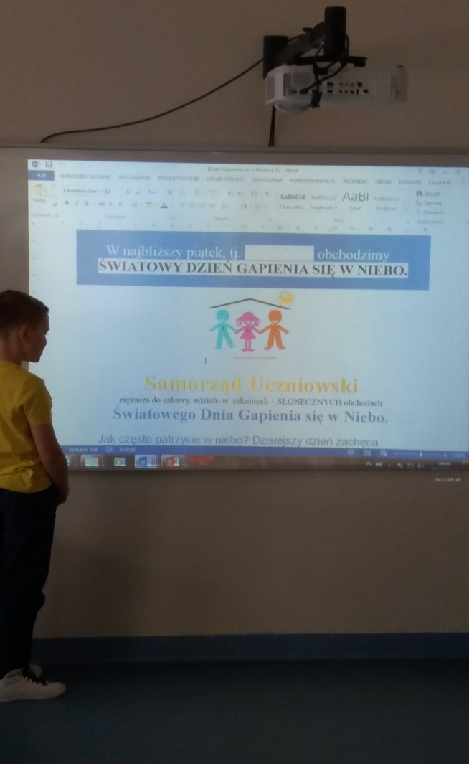
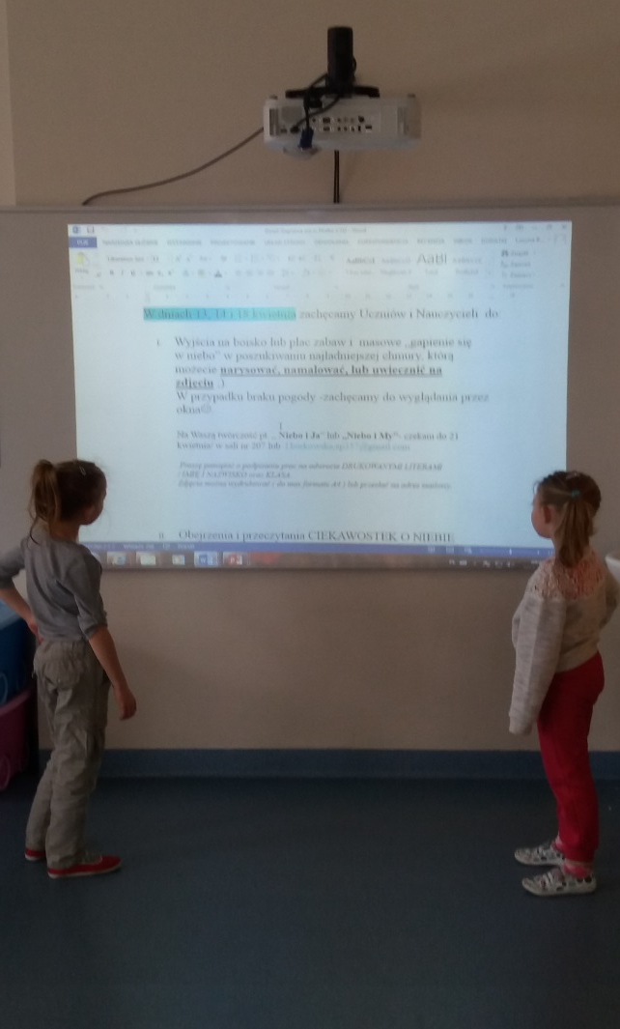
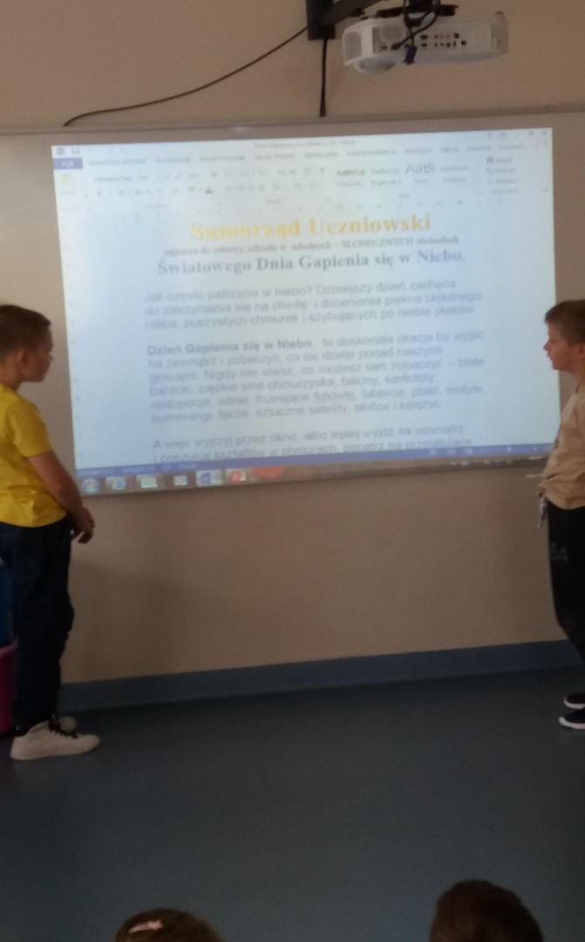
„Dzień Gapienia się w Niebo” z Samorządem Uczniowskim.
Podczas zajęć multimedialnych

Slide 5
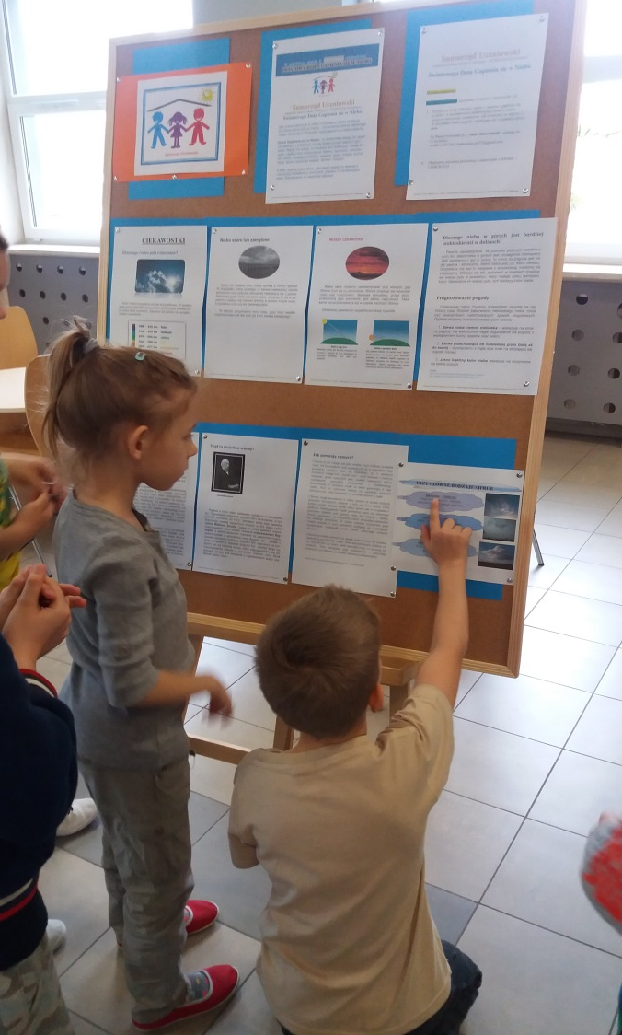
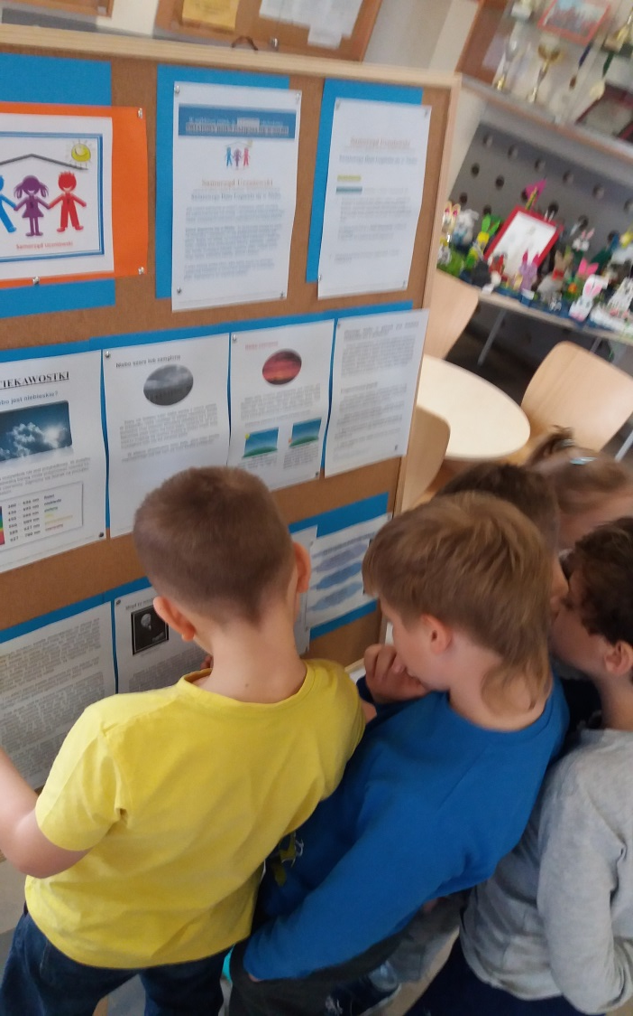
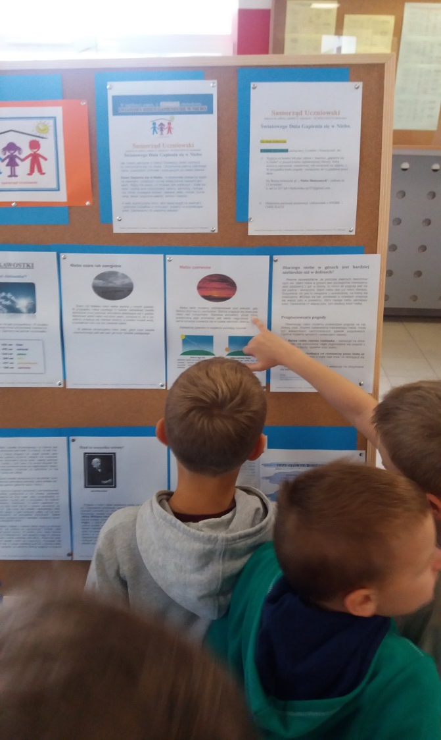
„Dzień Gapienia się w Niebo” z Samorządem Uczniowskim.
Przy tablicy z ciekawostkami

Slide 6
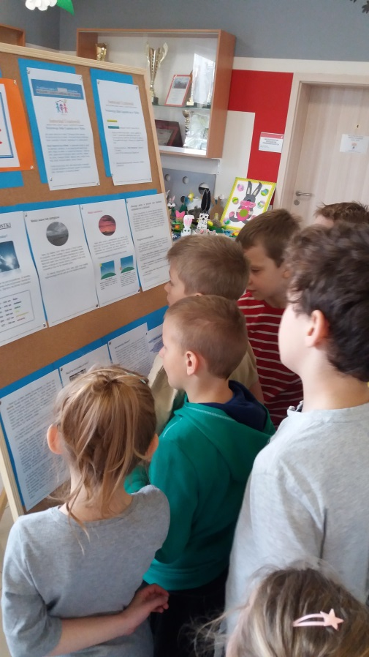
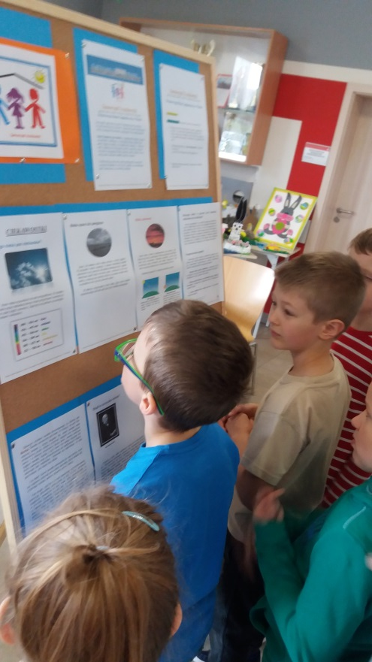
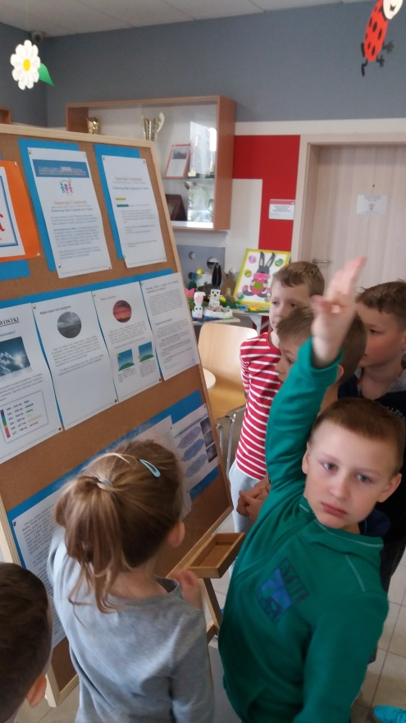
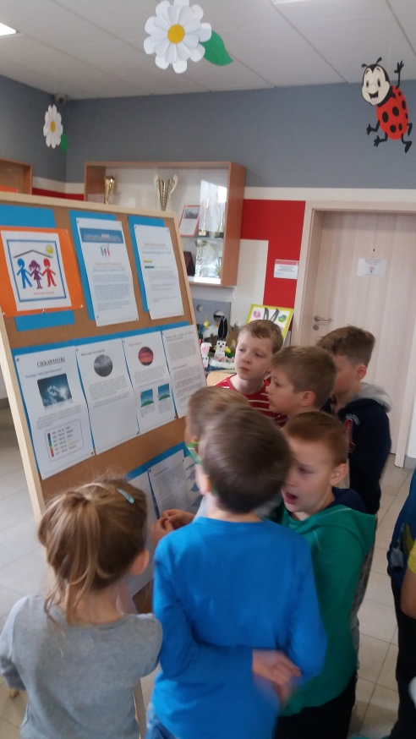
„Dzień Gapienia się w Niebo” z Samorządem Uczniowskim.
Dzięki ciekawostkom dowiedzieliśmy się dlaczego niebo przybiera różne kolory i jakie są rodzaje chmur.

Slide 7
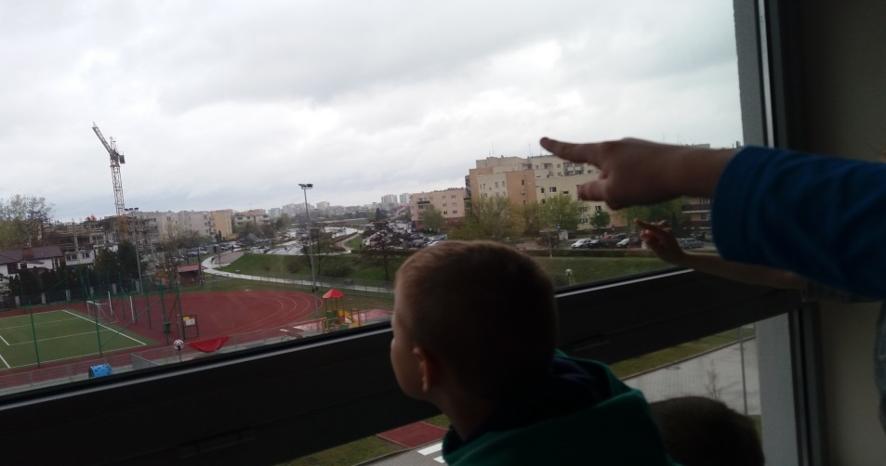
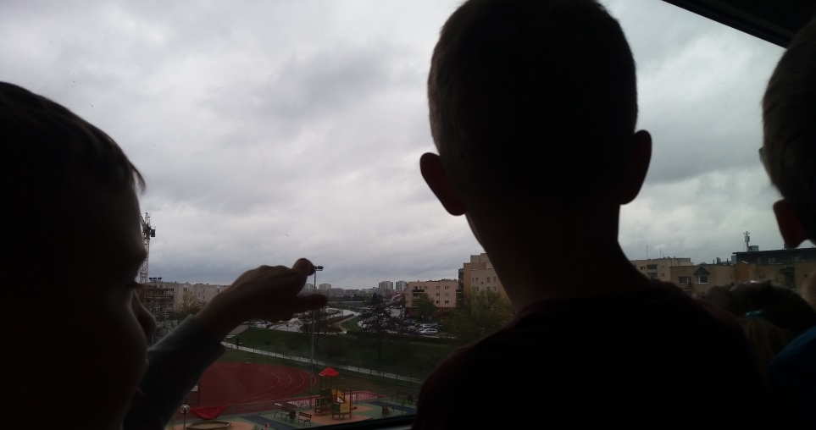
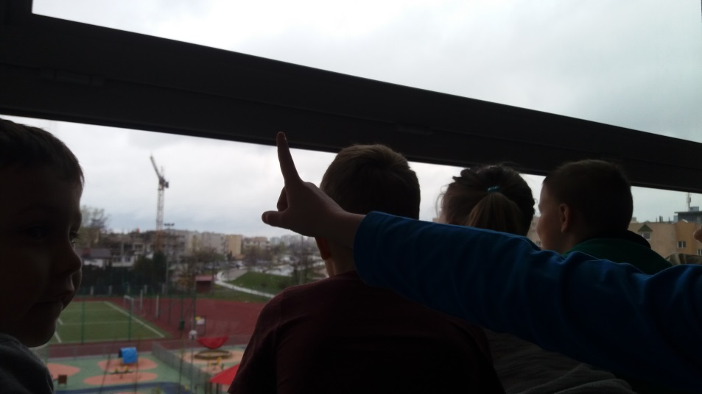
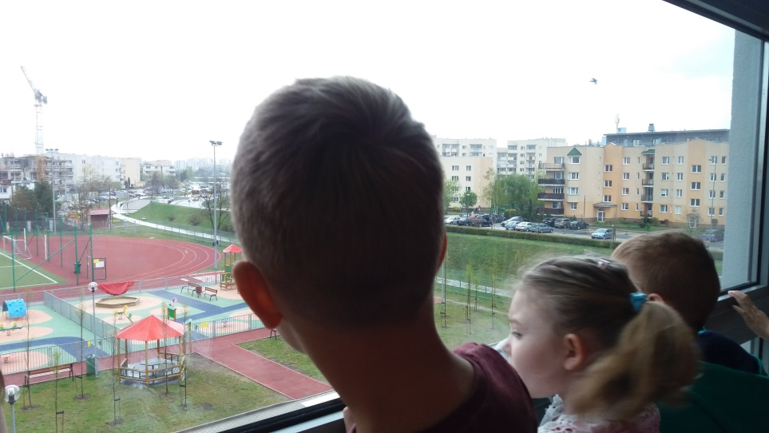
„Dzień Gapienia się w Niebo” z Samorządem Uczniowskim.
Aura nie sprzyjała spacerom- wiało i ciągle padał przelotny deszcz, ale to nas nie zniechęciło i chmury oglądaliśmy przez okno ☺.

Slide 8
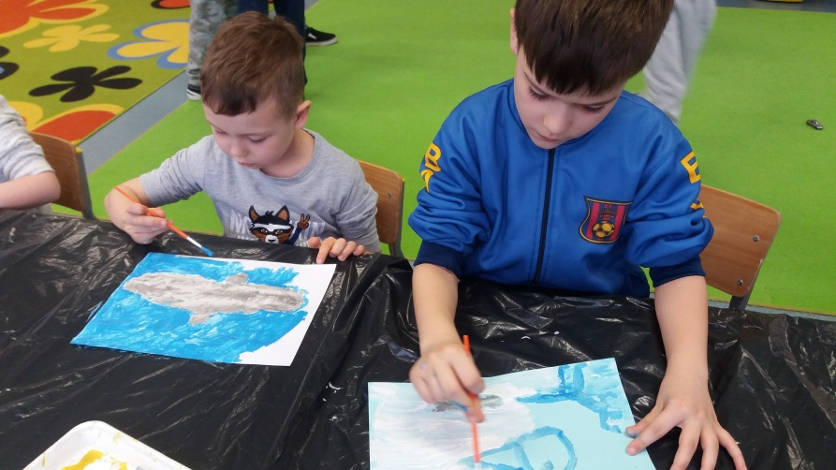
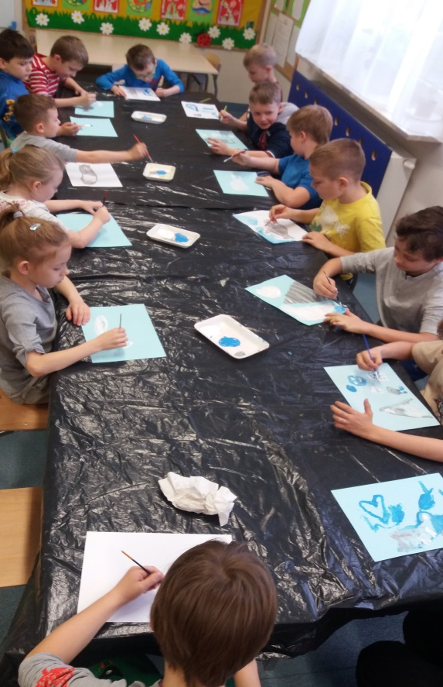
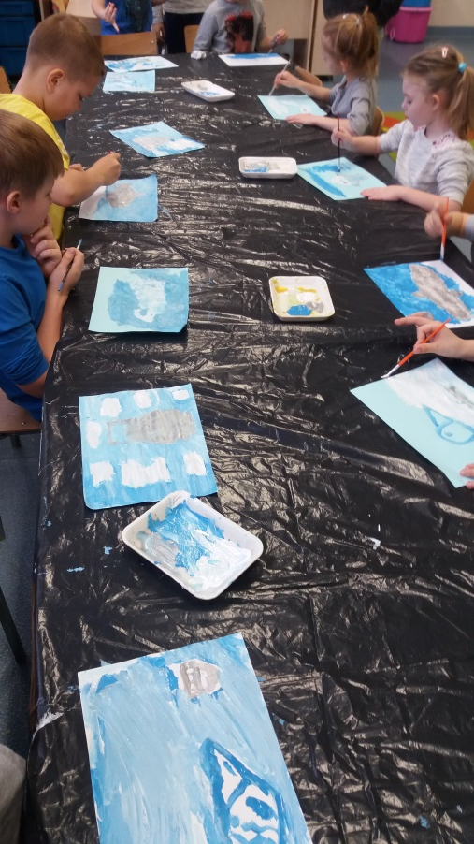
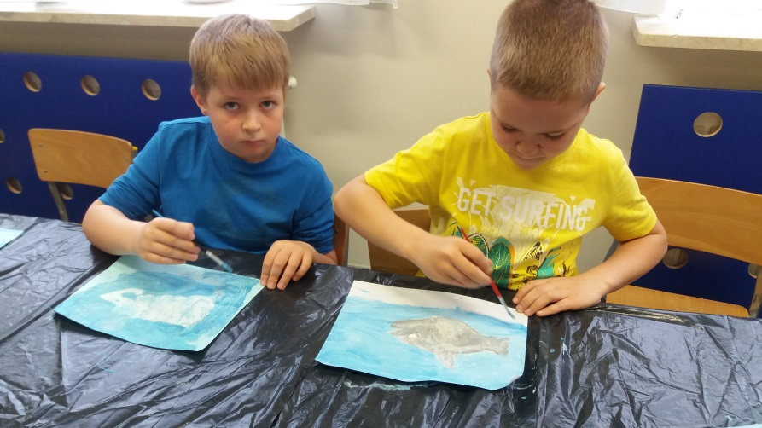
„Dzień Gapienia się w Niebo” z Samorządem Uczniowskim.
Po zajęciach edukacyjnych nadszedł czas na zabawy plastyczne.
Malowaliśmy farbami…☺ niebo, chmury
i wszystko co dostrzegliśmy podczas zbiorowego gapienia się w niebo ☺.

Slide 9
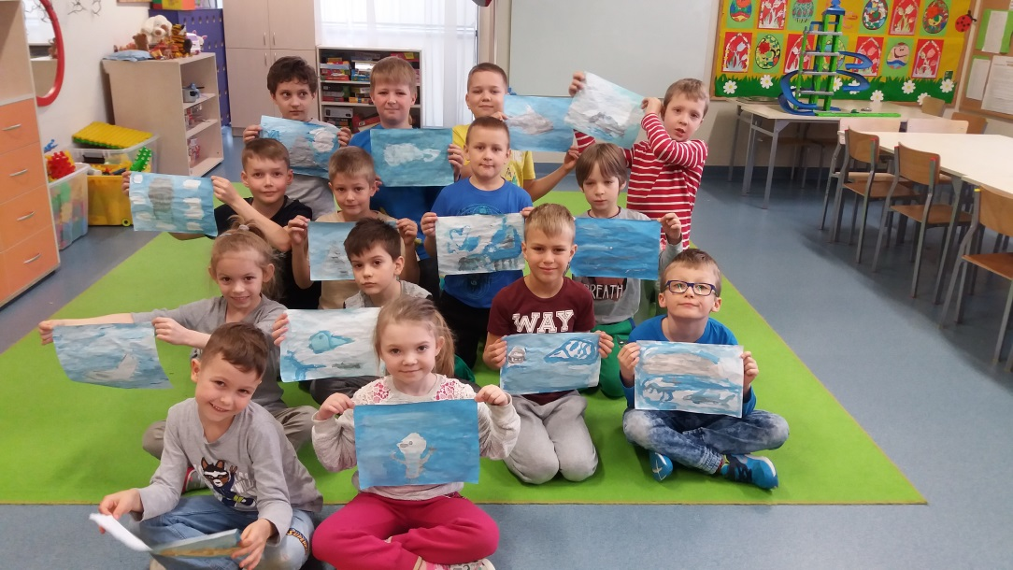
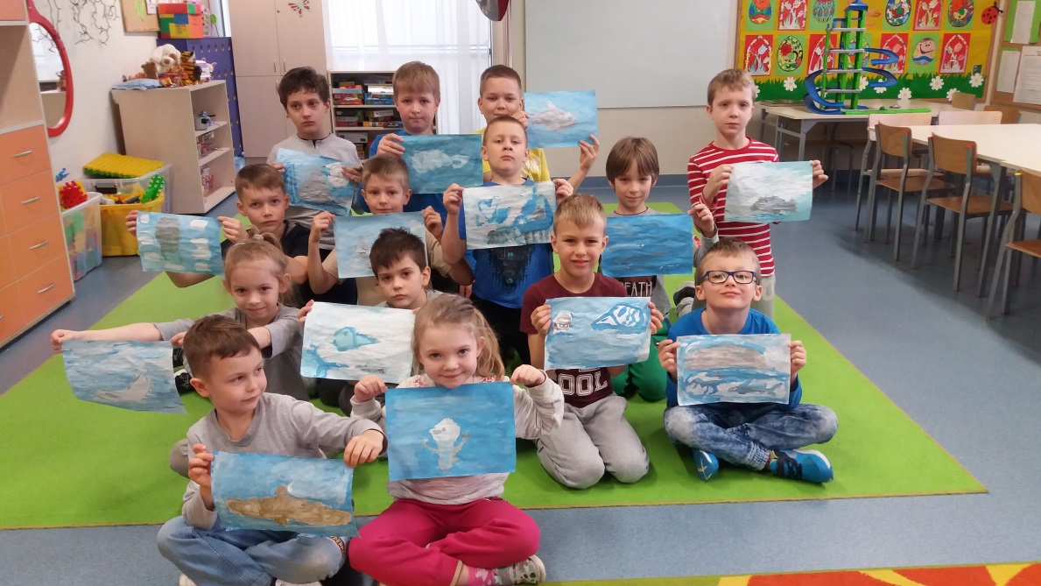
„Dzień Gapienia się w Niebo” z Samorządem Uczniowskim.
Efekty naszych TWÓRCZYCH zmagań ☺

Slide 10
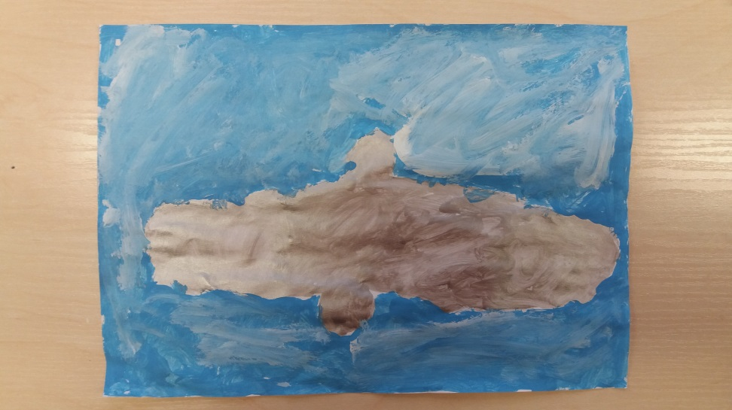
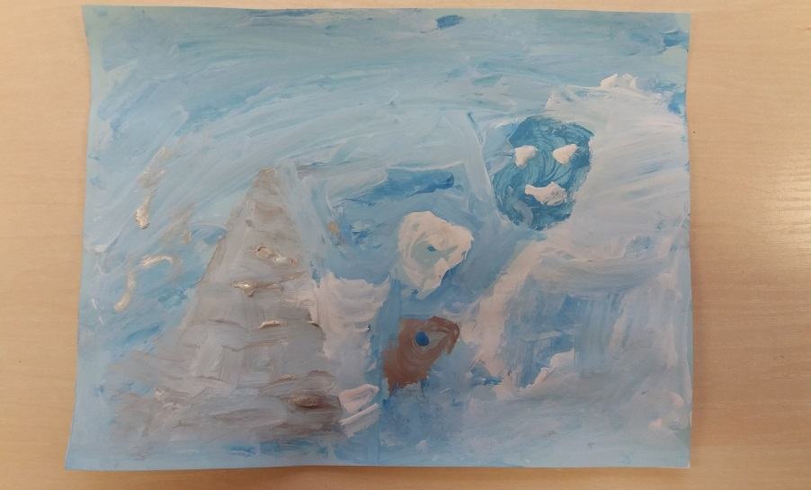
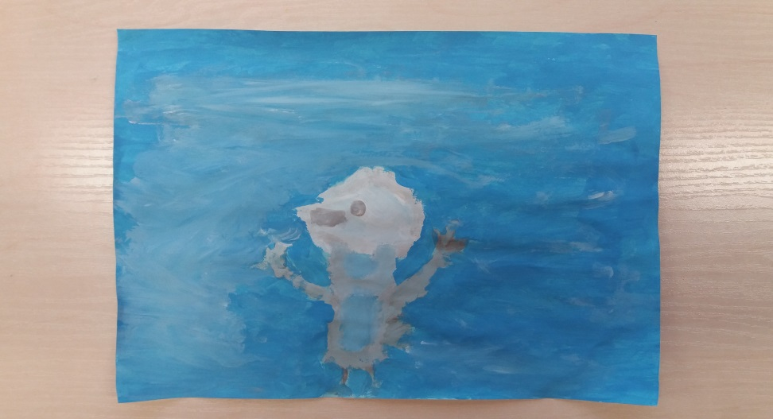
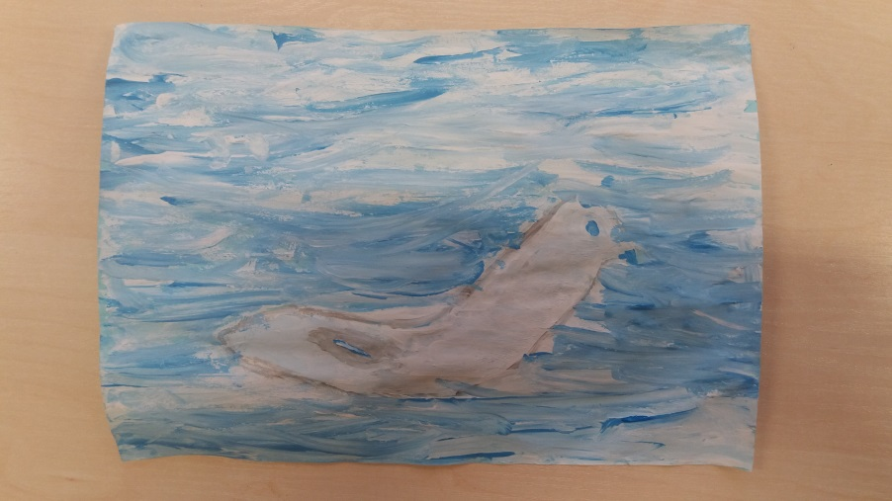
„Dzień Gapienia się w Niebo” z Samorządem Uczniowskim.
Efekty naszych TWÓRCZYCH zmagań ☺

Slide 11
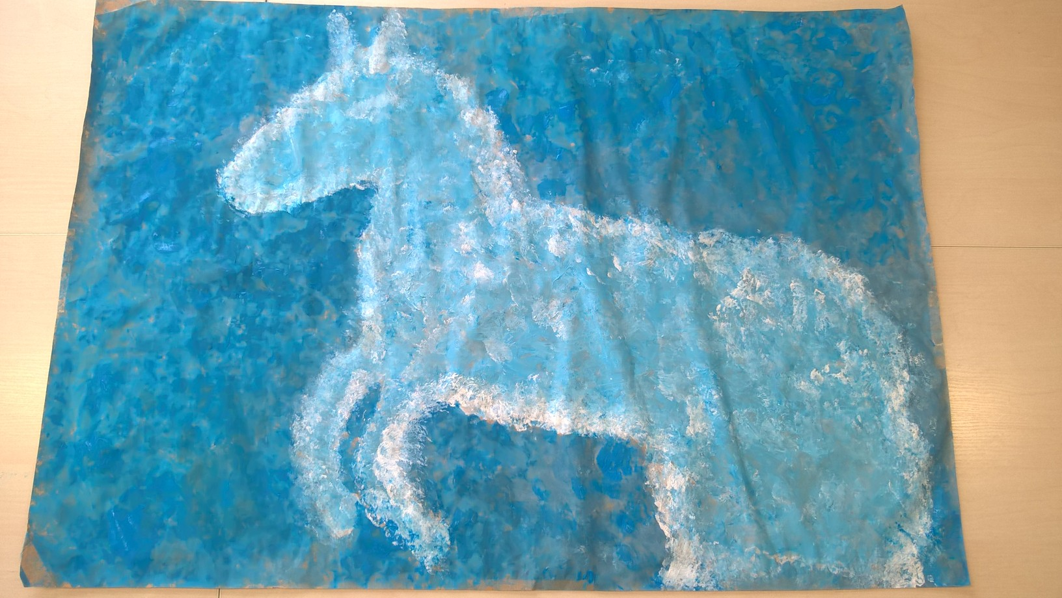
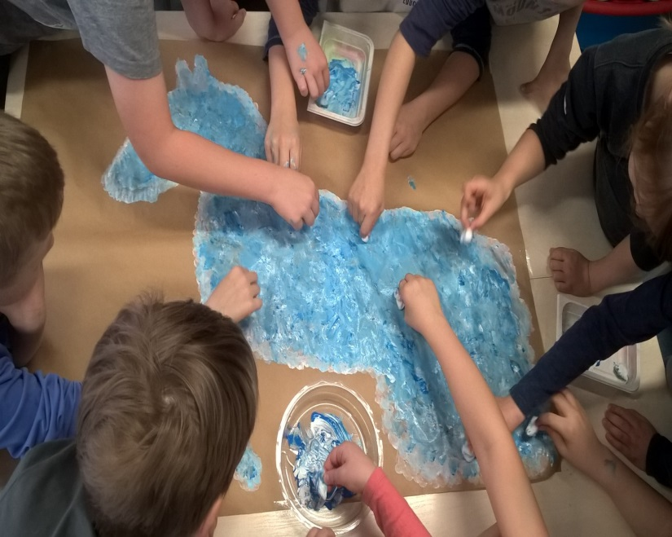
„Dzień Gapienia się w Niebo” z Samorządem Uczniowskim.
Efekty naszych TWÓRCZYCH zmagań ☺

Slide 12
Dzień Gapienia się w Niebo
z
Samorządem Uczniowskim
Słonecznej Szkoły Podstawowej nr 357 w Warszawie
za nami !
Dziękujemy za wspólną zabawę
Uczniom oraz Nauczycielom ☺.

